Slide 1
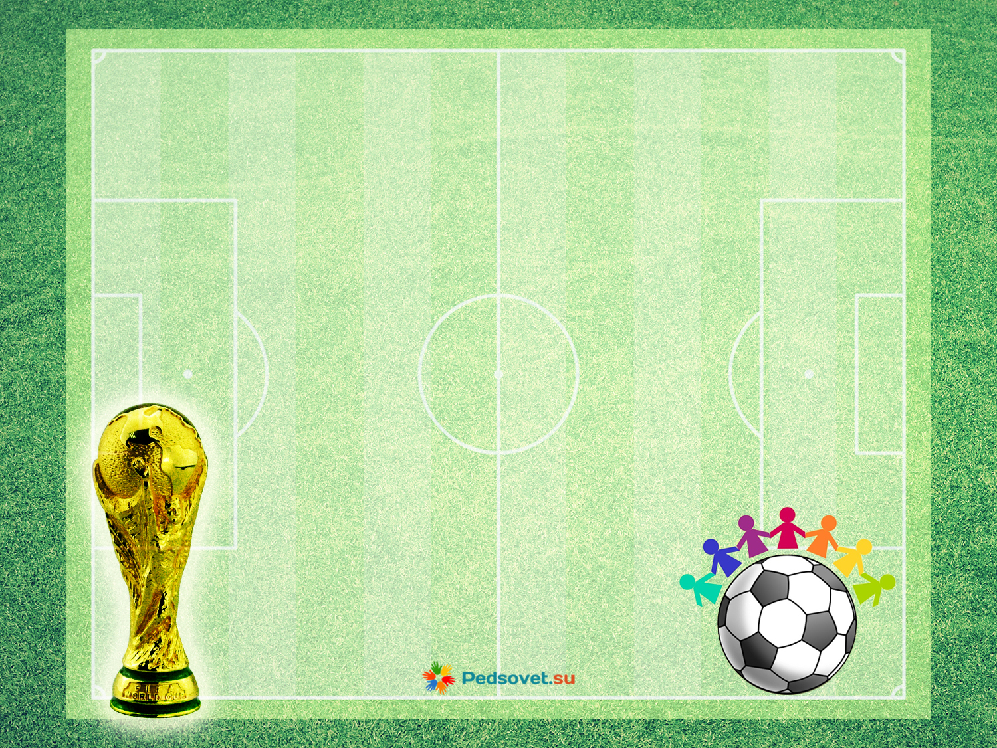
Портфоліо
Вчителя фізичної культури
Гімназії с.Милятин –
філії Павлівського ліцею
Волинської області
Комзюка Василя Петровича

Slide 2
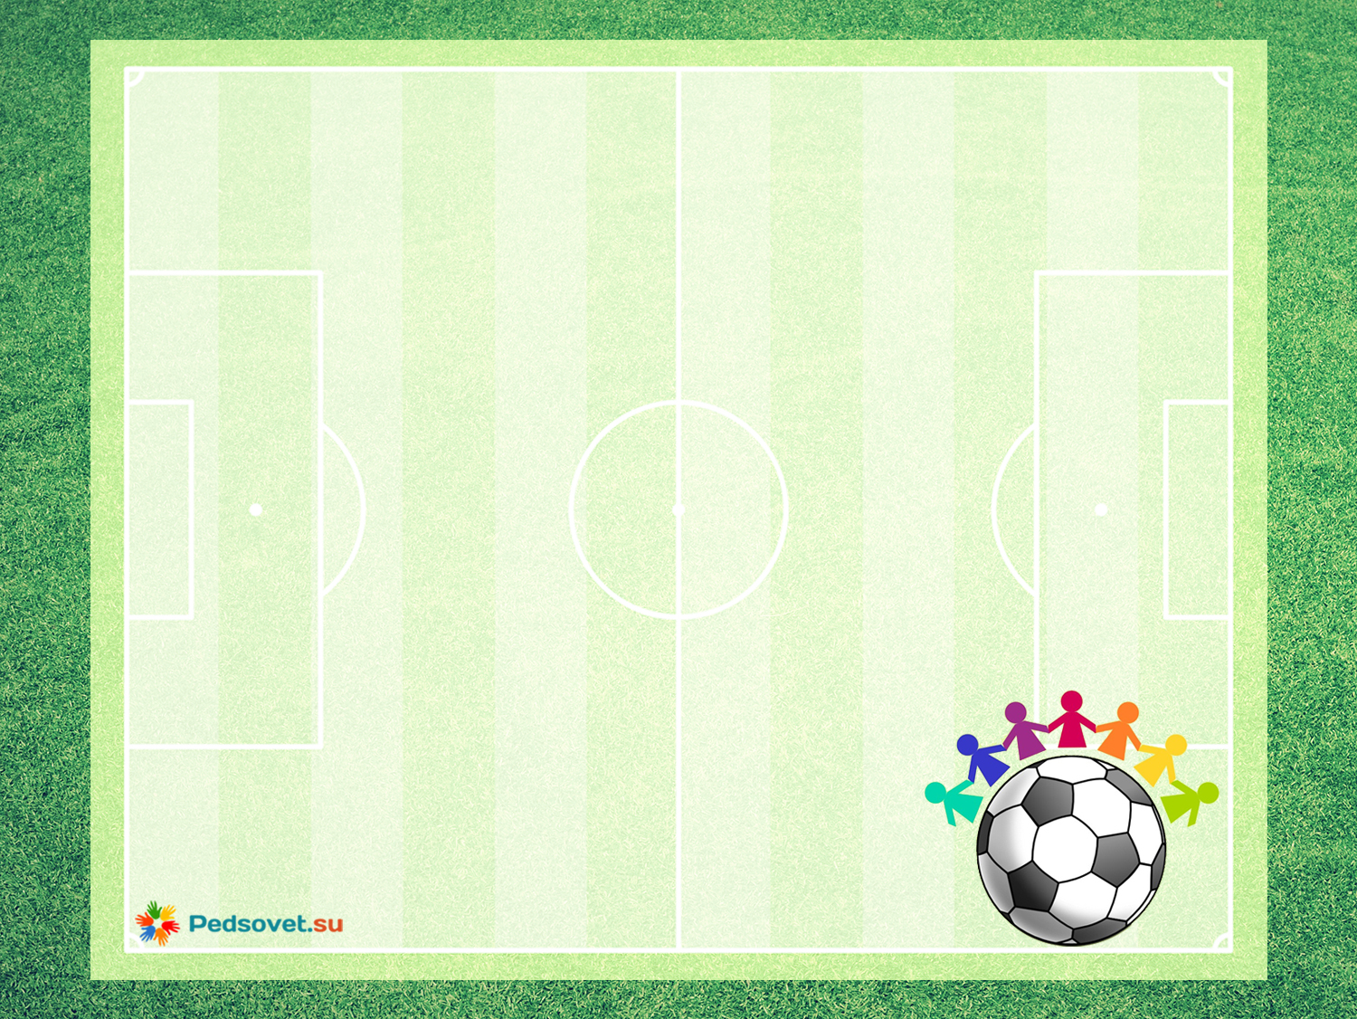

Заголовок слайда
Текст слайда

Slide 3
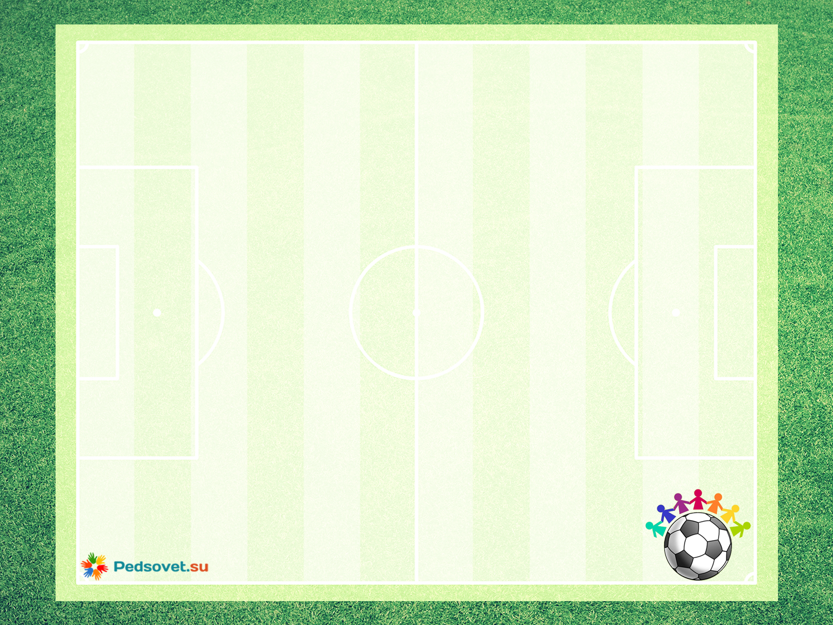
Освіта
Закінчив: Волинський національний університет ім. Лесі Українки - 2009р.
Освіта: Вища
Спеціальність: «Фізичне виховання» та здобув кваліфікацію фізичного виховання, методиста спортивно-масової роботи
Посада: вчитель фізичної культури
Місце роботи: гімназія села Милятин
Стаж роботи: 10 років

Slide 4
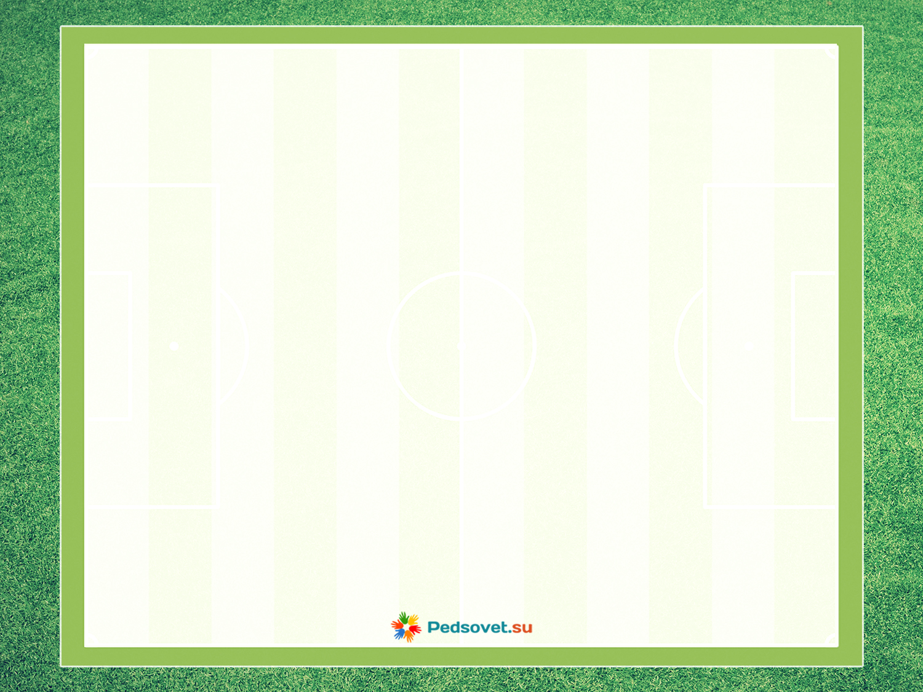
Курси
2017 р. – за категорією вчителів фізичної культури

Slide 5

Текст слайда

Slide 6


Slide 7
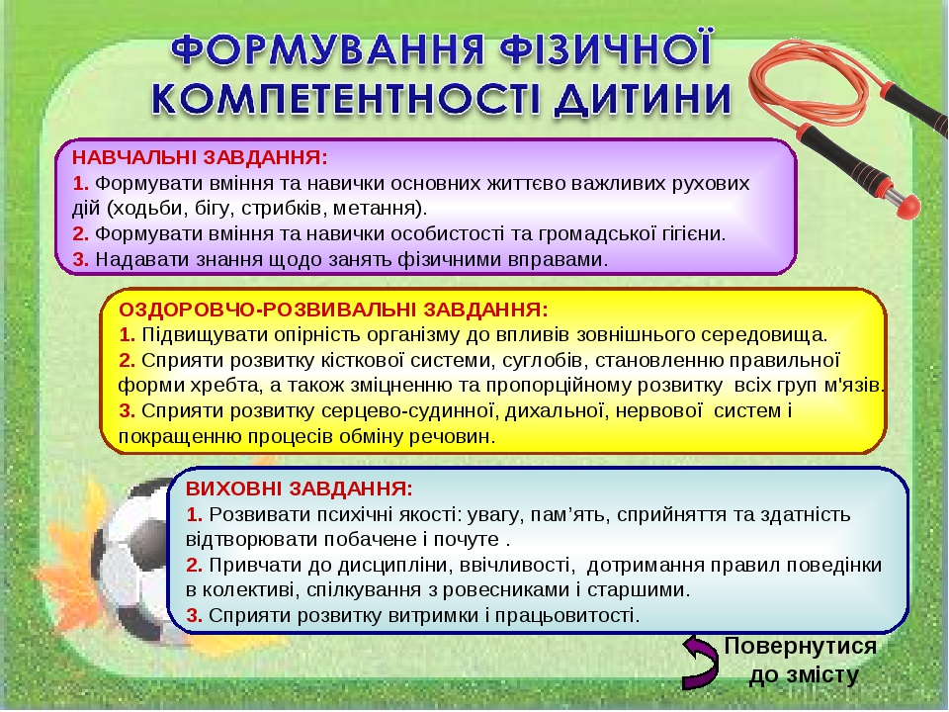
Текст слайда

Slide 8
Проблема над якою працюю
Розвиток рухової активності учнів, зміцнення їх здоров’я»

Slide 9
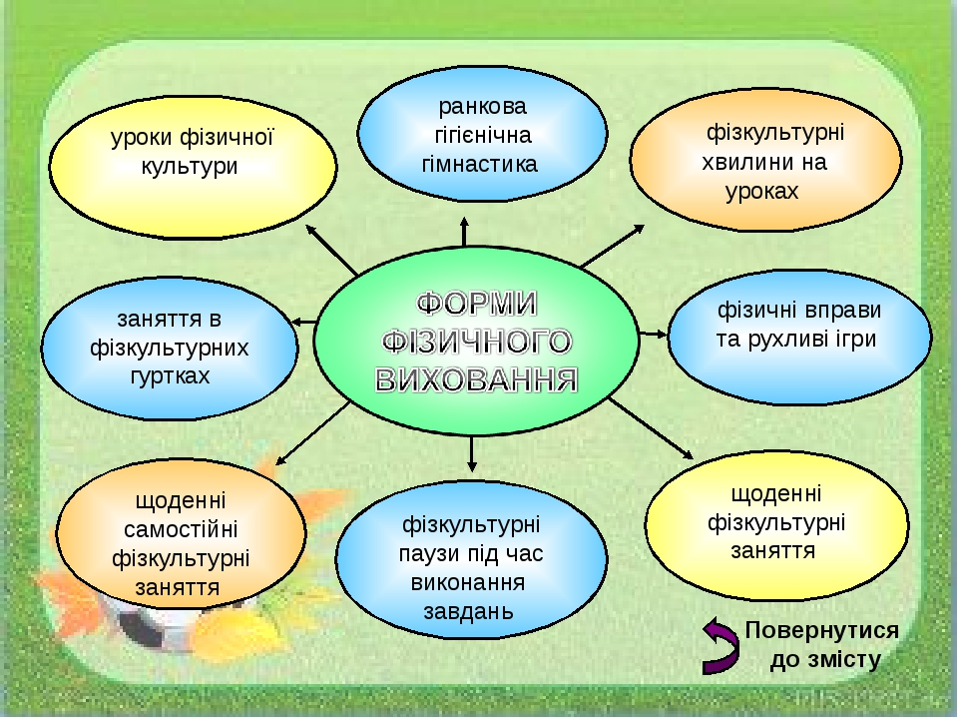

Slide 10
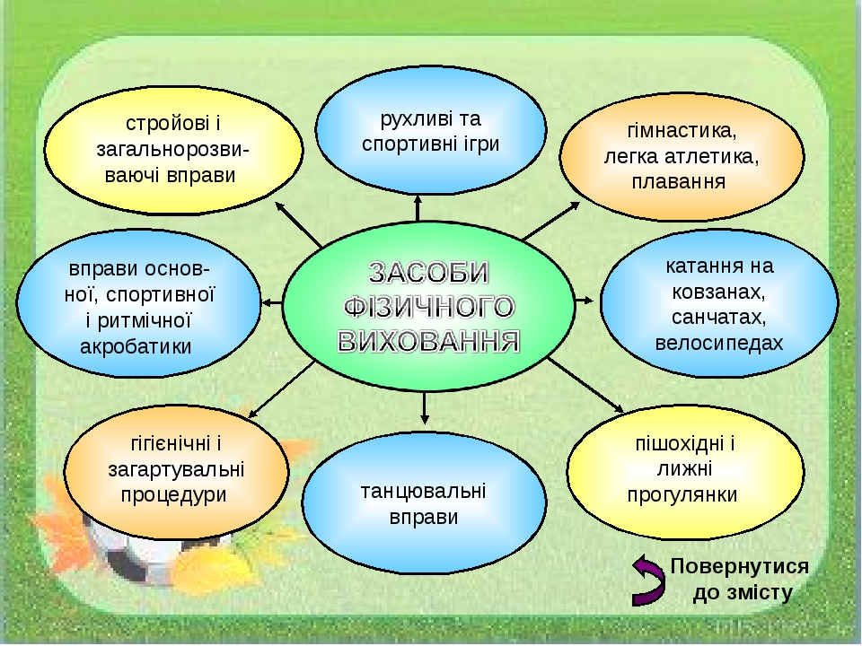

Slide 11


Slide 12
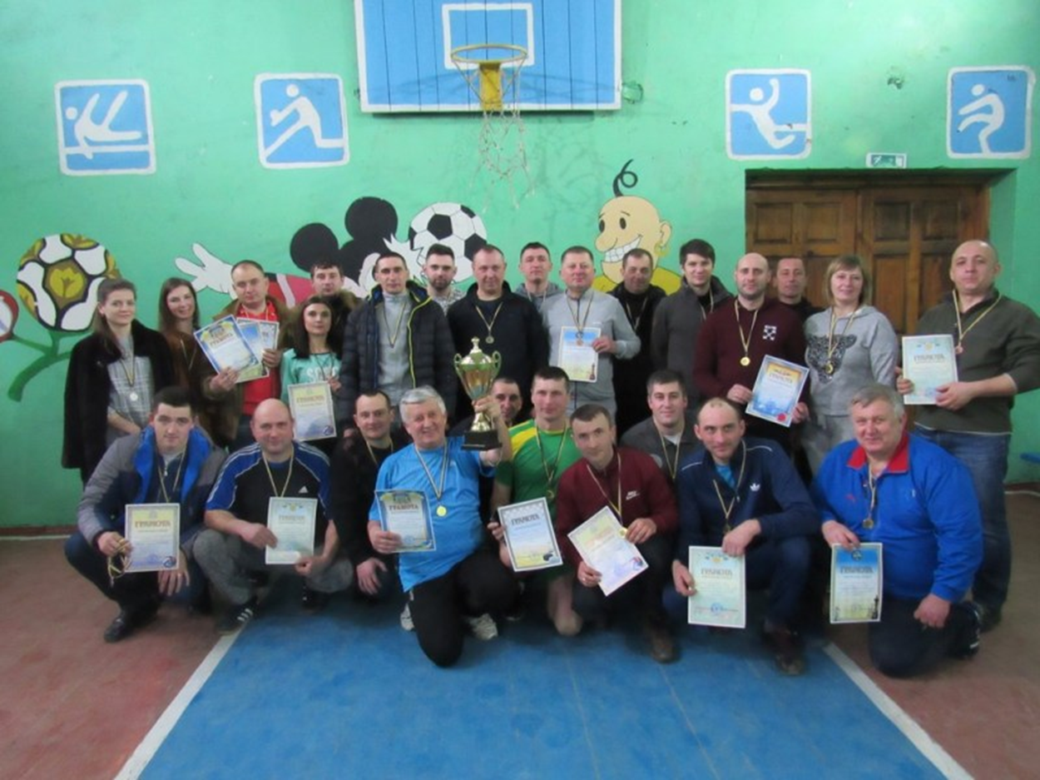
Мої досягнення

Slide 13
Досягнення моїх учнів
2015-2016 н.р.
1 місце
Шашки
2 місце
Шахи
3 місце
Настільний теніс
Змагання в урочищі «Прощаниця»

Slide 14
Досягнення моїх учнів
2018-2019 н.р.
4 МІСЦЕ
«Нащадки козацької слави»
2 МІСЦЕ
Настільний теніс
Змагання в урочищі прощаниця

Slide 15


